Slide 1
Constraint Satisfaction Problem dan Pengantar Perencanaan
PERTEMUAN 7
Variabel, domain, batasan, backtracking, heuristik, dan propagasi
PIF403 Pengantar Kecerdasan Buatan · Program Studi Informatika · Universitas Adzkia
Dosen pengampu: Muhammad Thoriq, M.Kom.

Slide 2
Ke mana kita hari ini
ARAH PERTEMUAN
Setelah pertemuan ini, mahasiswa mampu:
Agenda 3 × 50 menit
Memformulasikan masalah sebagai CSP: variabel, domain, batasan
Menjalankan backtracking search dan menjelaskan kapan ia mundur
Memilih heuristik: MRV, degree, LCV; serta inferensi: forward checking, AC-3
Menjelaskan gagasan perencanaan: status sebagai fakta, aksi dengan prasyarat dan efek
10'
Ulasan dan pemantik
30'
Formulasi CSP dan graf batasan
45'
Backtracking, heuristik, propagasi
20'
Pengantar perencanaan
45'
Praktik terstruktur dan pengarahan A3

Slide 3
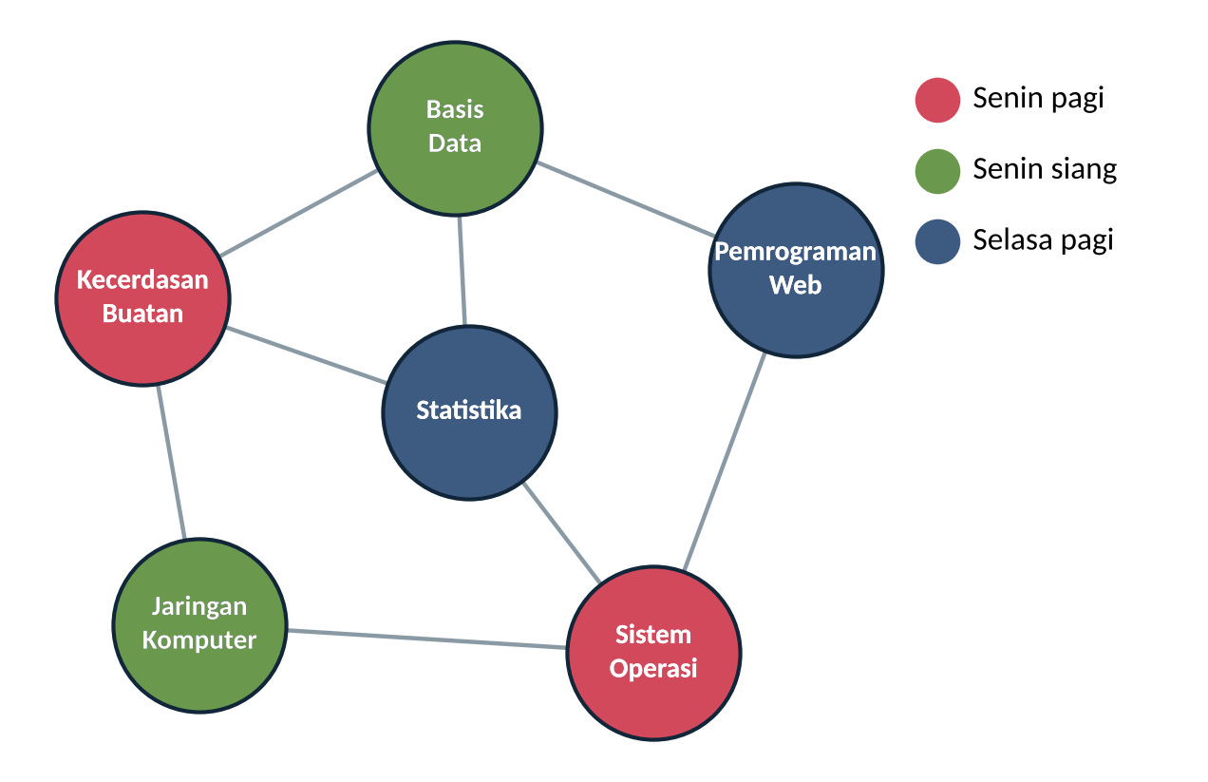
Pemantik: menyusun jadwal ujian
DISKUSI
Enam mata kuliah harus diujikan dalam tiga slot. Dua mata kuliah tidak boleh di slot yang sama bila ada mahasiswa yang mengambil keduanya. Bagaimana Anda menyusunnya?
5 menit
Apa yang harus diputuskan? Apa pilihannya? Apa yang dilarang?
Apakah urutan pengambilan keputusan berpengaruh?
Mata kuliah mana yang sebaiknya dijadwalkan lebih dulu? Mengapa?

Slide 4
Formulasi CSP
1
Status yang punya struktur

Slide 5
Tiga komponen CSP
KONSEP
Variabel
Domain
Batasan
Hal-hal yang harus diberi nilai. X = {X₁, ..., Xₙ}
Nilai yang boleh dipilih untuk setiap variabel. D = {D₁, ..., Dₙ}
Kombinasi nilai yang diperbolehkan. Unary (satu variabel), biner (dua), atau global (banyak).
Penugasan yang lengkap (semua variabel bernilai) dan konsisten (tidak ada batasan yang dilanggar).
Solusi

Slide 6
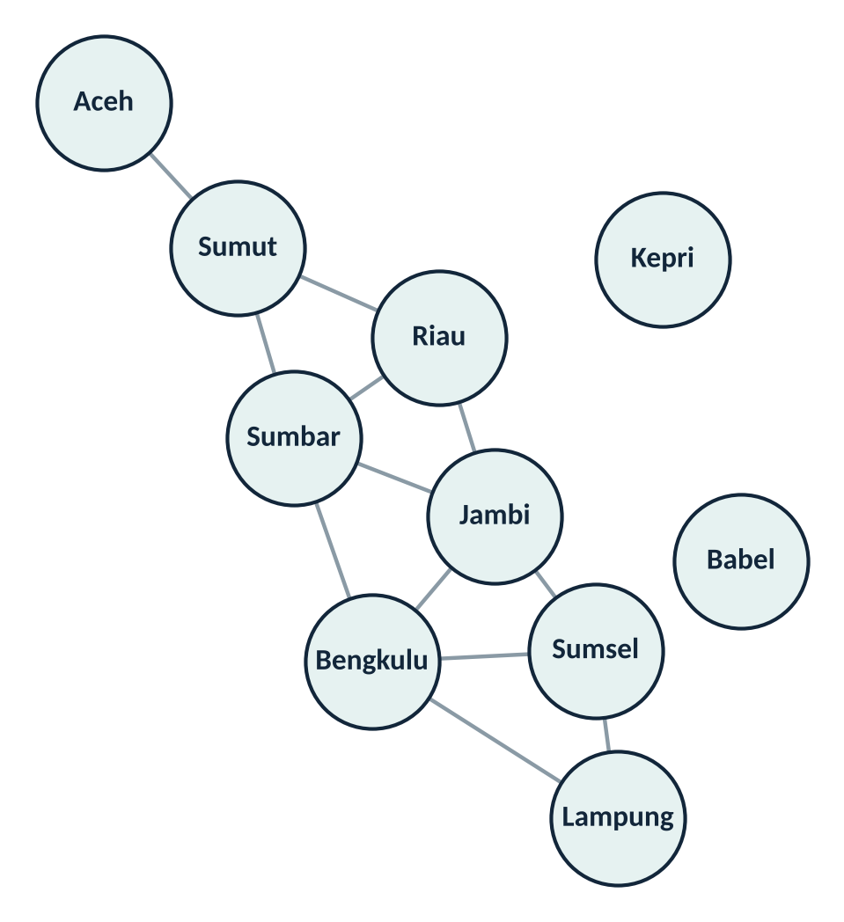
Contoh: mewarnai peta Sumatera
CONTOH
Variabel: 10 provinsi
Domain: {merah, hijau, biru}
Batasan: provinsi yang berbatasan darat tidak boleh sewarna (12 batasan biner)
Kepri dan Babel tidak punya batas darat: bebas diwarnai apa saja
Penugasan lengkap yang mungkin: 3¹⁰ = 59.049
Graf batasan: simpul = variabel, sisi = batasan biner

Slide 7
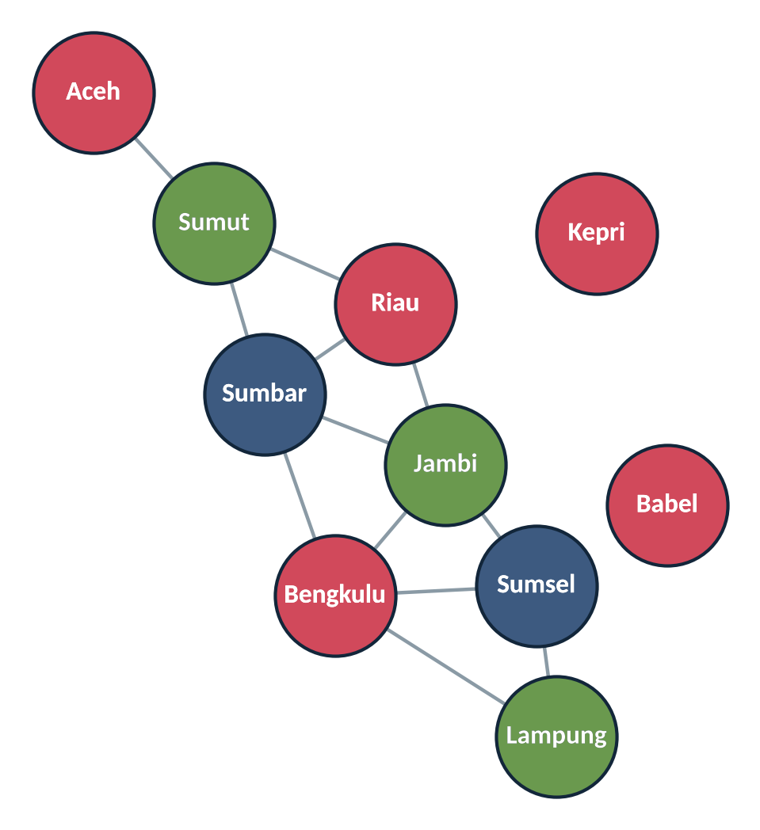
Satu solusi dari sekian banyak
CONTOH
Tidak ada dua simpul bertetangga yang sewarna
Sumbar, Riau, dan Jambi saling berbatasan: tiga warna memang diperlukan
Tidak ada 'biaya jalur'. Yang penting hanya status akhirnya
Urutan pemberian nilai tidak memengaruhi hasil: CSP bersifat komutatif

Slide 8
Banyak masalah nyata adalah CSP
PENERAPAN
Masalah | Variabel | Domain | Batasan
Jadwal ujian | mata kuliah | slot waktu | mata kuliah dengan mahasiswa yang sama tidak boleh sewaktu
Jadwal kuliah | kelas | (hari, jam, ruang) | dosen dan ruang tidak boleh bentrok; kapasitas ruang cukup
N-Queens | ratu tiap kolom | nomor baris | tidak sebaris, tidak sediagonal
Sudoku | 81 petak | angka 1–9 | berbeda pada baris, kolom, dan kotak 3 × 3
Jadwal piket | (hari, giliran) | nama petugas | tidak dua giliran berturut; jumlah giliran merata

Slide 9
Menyelesaikan CSP
2
Backtracking, heuristik, dan propagasi batasan

Slide 10
Backtracking search
ALGORITMA
def backtracking(penugasan, domain):
if lengkap(penugasan):
return penugasan
var = pilih_variabel(penugasan, domain)
for nilai in urut_nilai(var, domain):
if konsisten(var, nilai, penugasan):
domain2 = inferensi(var, nilai, domain)
if domain2 is not None:
hasil = backtracking(
penugasan | {var: nilai}, domain2)
if hasil: return hasil
return None # mundur (backtrack)
Beri nilai satu variabel per langkah
Langgar batasan? Coba nilai berikutnya
Semua nilai gagal? Mundur ke variabel sebelumnya
Tiga titik keputusan: pilih_variabel, urut_nilai, inferensi
Backtracking adalah DFS yang memeriksa batasan sedini mungkin, bukan menunggu penugasan lengkap.
Intinya

Slide 11
Tiga pertanyaan, tiga heuristik
HEURISTIK
Variabel mana berikutnya?
Nilai mana lebih dulu?
Bisakah gagal dideteksi dini?
MRV (minimum remaining values): pilih yang sisa nilai sahnya paling sedikit
Seri? Degree heuristic: pilih yang paling banyak membatasi variabel lain
Prinsip: gagal lebih cepat
LCV (least constraining value): pilih nilai yang paling sedikit menghapus pilihan tetangga
Prinsip: sisakan ruang gerak sebanyak mungkin
Forward checking: hapus nilai yang bentrok dari domain tetangga
AC-3: sebarkan pemangkasan sampai semua busur konsisten
Domain kosong berarti mundur sekarang juga

Slide 12
Forward checking pada peta Sumatera
CONTOH
Langkah | Sumbar | Riau | Jambi | Bengkulu | Sumut | Sumsel
Domain awal | M H B | M H B | M H B | M H B | M H B | M H B
Sumbar = merah | M | H B | H B | H B | H B | M H B
Jambi = hijau | M | B | H | B | H B | M B
Riau = biru | M | B | H | B | H | M B
Bengkulu = biru | M | B | H | B | H | M
Setelah Jambi = hijau, Riau dan Bengkulu masing-masing tinggal satu nilai. MRV memilih salah satunya, sehingga konflik (bila ada) langsung terlihat.
MRV bekerja

Slide 13
N-Queens: pengaruh heuristik pada backtracking
EKSPERIMEN
Untuk N = 16 selisihnya jauh lebih tajam:
  polos 160.712 penugasan
  MRV + forward checking 44 penugasan
Menambah LCV tidak selalu membantu (N = 16: 332)
Tidak ada heuristik yang selalu menang: uji pada kasusnya

Slide 14
Arc consistency (AC-3): memangkas sebelum mencari
PROPAGASI
Tiga kuliah harus berurutan: Algoritma < Struktur Data < Kecerdasan Buatan, jam mulai 1 sampai 4.
Busur diperiksa | Yang dibuang | Algoritma | Struktur Data | Kecerdasan Buatan
awal | – | 1 2 3 4 | 1 2 3 4 | 1 2 3 4
(Algoritma, Struktur Data) | 4 dari Algoritma | 1 2 3 | 1 2 3 4 | 1 2 3 4
(Struktur Data, Algoritma) | 1 dari Struktur Data | 1 2 3 | 2 3 4 | 1 2 3 4
(Struktur Data, Kecerdasan Buatan) | 4 dari Struktur Data | 1 2 3 | 2 3 | 1 2 3 4
(Kecerdasan Buatan, Struktur Data) | 1, 2 dari Kecerdasan Buatan | 1 2 3 | 2 3 | 3 4
(Algoritma, Struktur Data) lagi | 3 dari Algoritma | 1 2 | 2 3 | 3 4

Slide 15
Pengantar perencanaan
3
Status sebagai fakta, aksi sebagai prasyarat dan efek

Slide 16
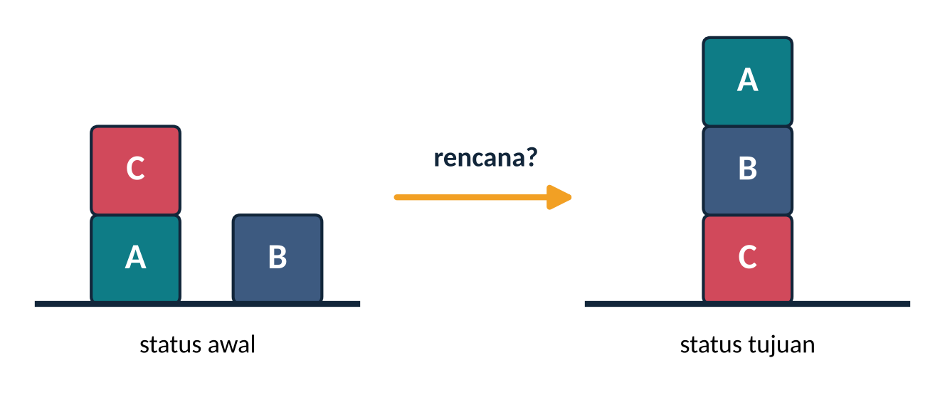
Dunia balok
PLANNING
Status: himpunan fakta, misalnya di_atas(C, A), di_atas(A, Meja), bebas(C), bebas(B)
Aksi pindah(x, dari, ke). Prasyarat: di_atas(x, dari), bebas(x), bebas(ke). Efek tambah: di_atas(x, ke), bebas(dari). Efek hapus: di_atas(x, dari), bebas(ke)
Tujuan: di_atas(A, B) dan di_atas(B, C). Rencana: pindah C ke meja, B ke atas C, A ke atas B

Slide 17
Mengapa representasi ini penting?
PLANNING
Pencarian ruang keadaan
Perencanaan klasik
Aksi dan model transisi ditulis sebagai kode khusus tiap masalah
Algoritma tidak tahu apa isi status
Heuristik dirancang manual
Aksi ditulis sebagai data: prasyarat dan efek
Satu perencana umum untuk domain apa pun
Heuristik dapat diturunkan otomatis dari deskripsi aksi
Logistik, robot gudang, penjadwalan misi satelit, dan perakitan otomatis memakai keluarga bahasa PDDL.
Penerapan

Slide 18
Batasan adalah keputusan tentang orang
ETIKA
Keras atau lunak?
Batasan yang terlupa
Solusi pertama bukan yang adil
Batasan keras wajib dipenuhi. Batasan lunak adalah preferensi yang boleh dikorbankan. Siapa yang menentukan mana yang mana?
Jadwal yang 'sah' bisa menempatkan dua ujian berat berturut-turut atau mengabaikan waktu ibadah bila hal itu tidak dimodelkan.
Backtracking berhenti pada solusi pertama. Pihak yang kebetulan diproses terakhir sering mendapat sisa.

Slide 19
Tugas A3: Tugas Metode AI (10%)
ASESMEN A3
Bagian | Yang dikerjakan | Bobot
A. Pemilihan metode | Kasus penjadwalan atau penempatan nyata; formulasi variabel, domain, batasan; alasan memilih CSP | 25%
B. Implementasi | CSP didefinisikan dengan kelas CSP dan diselesaikan dengan backtracking | 30%
C. Ketepatan hasil | Solusi diverifikasi; minimal tiga konfigurasi heuristik dibandingkan | 25%
D. Kode dan penjelasan | Kode rapi, lolos Restart and run all; analisis hasil dan kasus tanpa solusi | 20%
8 variabel, 3 nilai domain, 10 batasan biner, 2 batasan unary. Individual. Dikumpulkan sebelum UTS.
Syarat minimal

Slide 20
Kisi-kisi UTS (pertemuan 8)
UTS
Soal | Materi | Bentuk
1 | Agen, PEAS, sifat lingkungan, risiko etis | analisis kasus
2 | Formulasi masalah dan ruang keadaan | formulasi lengkap
3 | BFS, UCS, A*, admissibility | telusur manual pada graf
4 | Minimax dan alpha-beta | pohon permainan
5 | CSP: formulasi, MRV, forward checking | penjadwalan
Individual, 150 menit, berbasis kasus. Bobot 20%. Konvensi telusur sama dengan di kelas: urutan alfabet, uji tujuan saat node diambil.
Ketentuan

Slide 21
Rangkuman dan tindak lanjut
PENUTUP
Yang perlu dibawa pulang
Tugas minggu ini
CSP = variabel + domain + batasan
Backtracking: beri nilai, periksa, mundur bila buntu
MRV dan degree memilih variabel; LCV memilih nilai
Forward checking dan AC-3 mendeteksi kegagalan lebih dini
Perencanaan: status sebagai fakta, aksi sebagai prasyarat dan efek
A3 (10%): CSP kasus nyata di notebook P07
Lembar tugas pertemuan 7
Tenggat: sebelum UTS
Pertemuan berikutnya
UTS (20%): materi pertemuan 1–7
Sesudah UTS: representasi pengetahuan dan penalaran

